Slide 1


Lezione 1
La cellula come base della vita
Livelli di organizzazione, dimensioni e composizione chimica delle cellule
Docente: Anna Rita Rossi

Slide 2
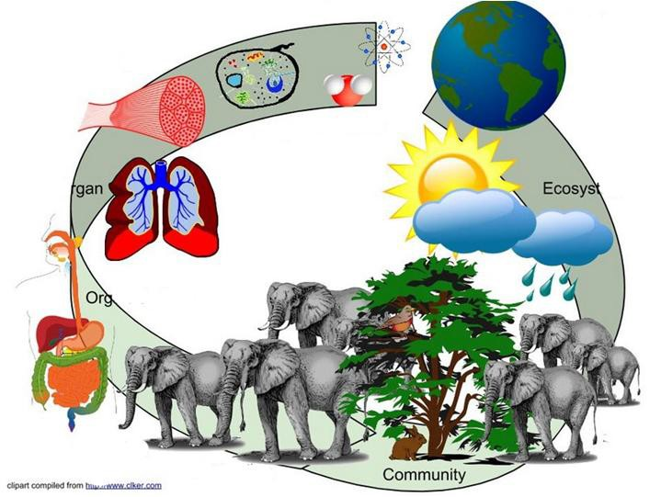
Livelli di organizzazione dei sistemi biologici
atomi
cellule
biosfera
tessuti
molecole
organi
ecosistemi
sistemi
popolazioni
comunità

Slide 3
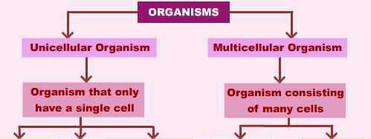
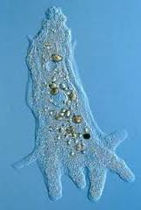
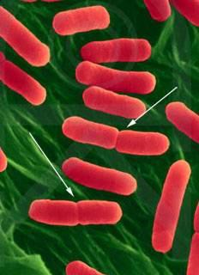
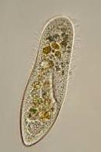
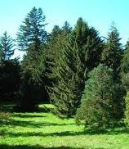
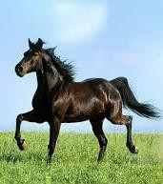
La cellula è l’unità strutturale di tutti i viventi
organismi
unicellulari
pluricellulari
costituti da una sola cellula
costituti da molte cellule specializzate
ameba
batteri
paramecio
piante
animali
funghi

Slide 4
La cellula è l’unità funzionale di tutti i viventi
La cellula è in grado di:
Scambiare materiale con l’ambiente esterno
Svolgere processi di sintesi e di demolizione
Operare trasferimento di energia
Rispondere a stimoli
Autoreplicarsi: ogni cellula deriva da un’altra cellula

Slide 5
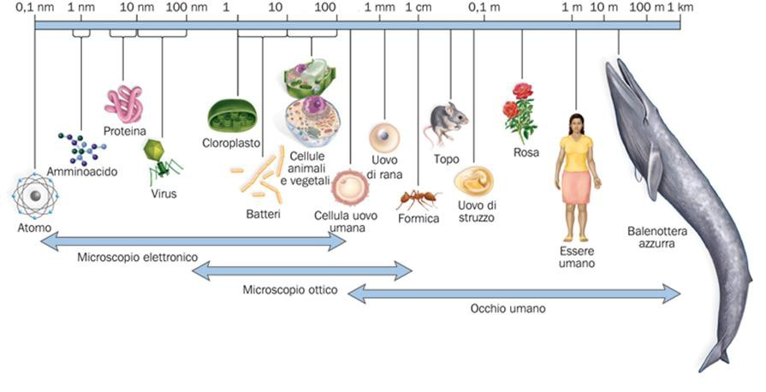
Per osservare le cellule si utilizza il microscopio
μm
μm
μm
Limite di risoluzione 0,5nm
Limite di risoluzione 0,2μm
Limite di risoluzione 0,1 mm
Sylvia S. Mader Immagini e concetti della biologia © Zanichelli editore, 2012

Slide 6
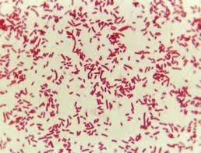
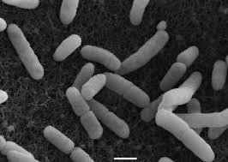
Per osservare le cellule si utilizza il microscopio
batteri
Microscopio ottico
Microscopio elettronico

Slide 7
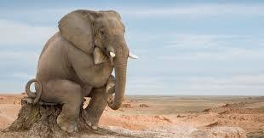
Per osservare le cellule si utilizza il microscopio
Ma perche le cellule sono così piccole?
Organismi grandi composti da moltissime cellule

Slide 8
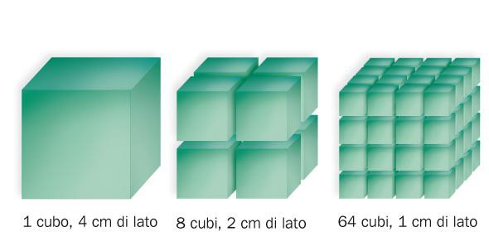
Perché le cellule sono così piccole?
Le cellule sono piccole per ottimizzare il rapporto superficie/volume
1 cubo, 4 cm di lato | 96 cm² | 64 cm³ | 1,5/1
8 cubi, 2 cm di lato | 192 cm² | 64 cm³ | 3/1
64 cubi, 1 cm di lato | 384 cm² | 64 cm³ | 6/1
Sylvia S. Mader Immagini e concetti della biologia © Zanichelli editore, 2012

Slide 9
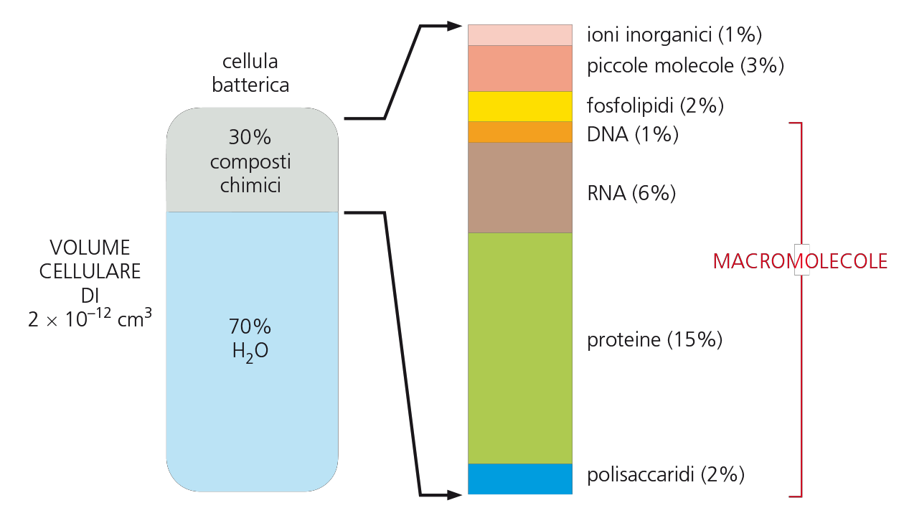
Tutte le cellule hanno gli stessi costituenti chimici
= 24%
B. Alberts et al . Biologia molecolare della cellula © Zanichelli editore, 2016

Slide 10
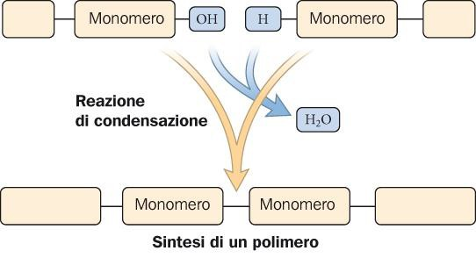
Le macromolecole biologiche
Le macromolecole biologiche sono di 3 tipi: polisaccaridi, proteine e acidi nucleici
Sono dei polimeri→ formati dall’unione di subunità dello stesso tipo
(monomeri), uguali o diverse tra loro, attraverso una reazione di
condensazione che prevedela formazione di un legame covalente
Polisaccaridi | Monosaccaride
Proteine | Amminoacido
Acidi nucleici | Nucleotide
polimeri
Sylvia S. Mader Immagini e concetti della biologia © Zanichelli editore, 2012

Slide 11
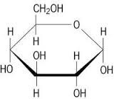
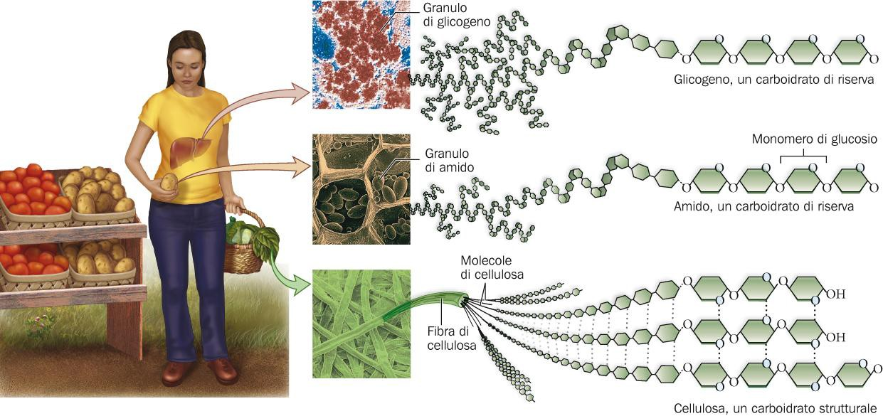
Le macromolecole biologiche: polisaccaridi
I polisaccaridi sono carboidrati complessi → polimeri dei monosaccaridi con funzioni strutturali e di riserva
glucosio
Sylvia S. Mader Immagini e concetti della biologia © Zanichelli editore, 2012
11

Slide 12
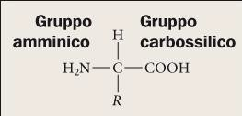
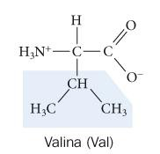
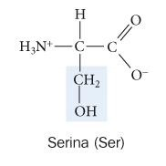
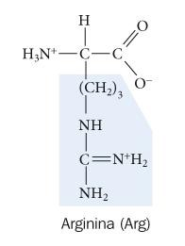
Le macromolecole biologiche: proteine
Le proteine sono polimeri di aminoacidi, di 20 tipi diversi
variabile
12

Slide 13
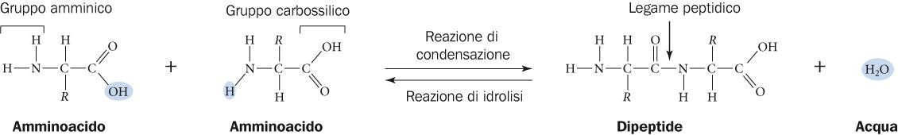
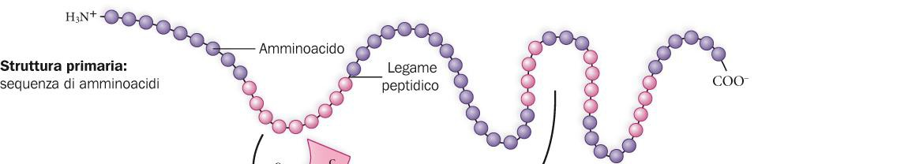
Le macromolecole biologiche: proteine
Gli aminoacidi si legano tra loro attraverso un legame peptidico
La sequenza aminoacidica che ne deriva può avere tutte le possibili combinazioni dei 20 aminoacidi e costituisce la struttura primaria della proteina
Sylvia S. Mader Immagini e concetti della biologia © Zanichelli editore, 2012

Slide 14
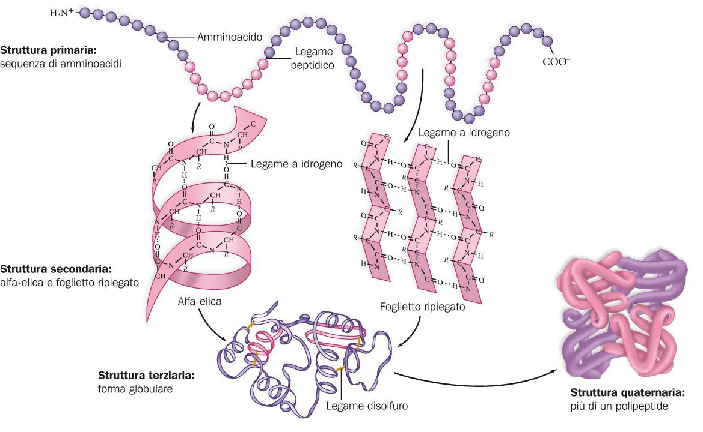
Le macromolecole biologiche: proteine
Sylvia S. Mader Immagini e concetti della biologia © Zanichelli editore, 2012

Slide 15
Le macromolecole biologiche: proteine
Le proteine svolgono molte funzioni:
sostegno–cheratina (nei capelli e nelle unghie) e collagene (nei legamenti e nei tendini);
catalizzatori – gli enzimi sono proteine e catalizzano le reazioni;
trasporto – le proteine di trasporto della membrana plasmatica consentono l’ingresso e l’uscita di sostanze dalla cellula;
difesa – gli anticorpi distruggono gli agenti patogeni e prevengono le infezioni;
messaggeri – alcuni ormoni, come l’insulina, sono proteine che agiscono da messaggeri chimichi e regolano aività di altri organi;
movimento – l’actina e la miosina sono componenti dei tessuti muscolari.
Sylvia S. Mader Immagini e concetti della biologia © Zanichelli editore, 2012

Slide 16
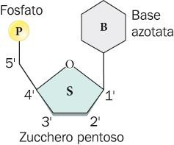
Le macromolecole biologiche: acidi nucleici
Gli acidi nucleici, DNA e RNA, sono polimeri di nucleotidi
Queste molecole portano le informazioni genetiche della cellula sotto forma di sequenze nucleotidiche, necessarie per lo sviluppo e la crescita dell’organismo

Slide 17
Tutte le cellule hanno gli stessi costituenti chimici
= 24%
B. Alberts et al . Biologia molecolare della cellula © Zanichelli editore, 2016

Slide 18
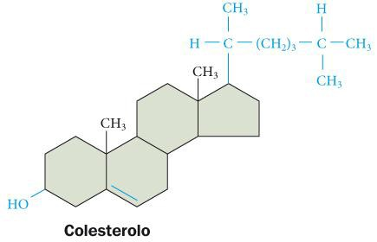
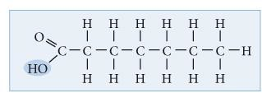
I lipidi sono molecole biologiche importanti
sono molecole molto diversificate tra loro, insolubili in acqua
solitamente contengono lunghe catene di idrocarburi o anelli aromatici multipli
Acido grasso

Slide 19
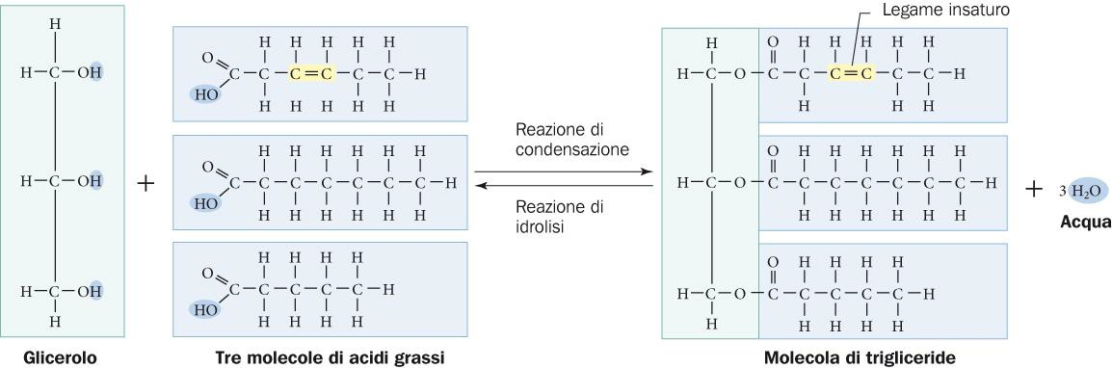
I lipidi sono molecole biologiche importanti
sono molecole molto diversificate tra loro, insolubili in acqua
solitamente contengono lunghe catene di idrocarburi o anelli aromatici multipli
Acido grasso
Gli acidi grassi fungono da scorte concentrate di nutrienti e molte cellule li accumulano sotto forma di trigliceridi

Slide 20
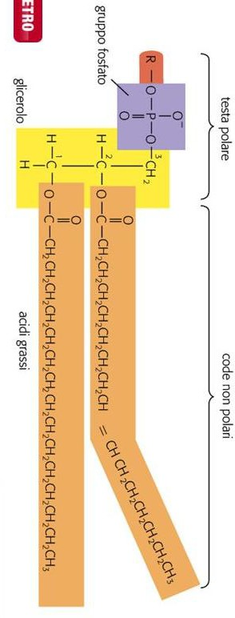
I lipidi sono molecole biologiche importanti
Non formano polimeri, ma si aggregano in complessi sovramolecolari che sono i principali costituenti delle delle membrane cellulari (fosfolipidi)

Slide 21
Verifica dell’apprendimento
1. Le dimensioni delle cellule eucariotiche
sono solitamente comprese tra
a) 10-100 nm
b) 10-100 μm
1-10 nm
1-10 μm
3. Individua quale tra le seguenti molecole è un omopolimero (costituito da monomeri identici tra loro)
cellulosa
collagene
DNA
actina
2. La percentuale di acqua contenuta nelle cellule solitamente equivale al
a) 40%
b) 50%
c) 70%
d) 90%
4. Nella struttura primaria di una proteina gli aminoacidi sono legati tra loro mediante
ponti disolfuro
legami idrogeno e interazioni deboli
legame peptidico
legame fosfodiesterico

Slide 22
Verifica dell’apprendimento
1. Le dimensioni delle cellule eucariotiche
sono solitamente comprese tra
a) 10-100 nm
b) 10-100 μm
1-10 nm
1-10 μm
3. Individua quale tra le seguenti molecole
non è un polimero ?
a) cellulosa
collagene
miosina
actina
2. La percentuale di acqua contenuta nelle cellule solitamente equivale al
a) 40%
b) 50%
c) 70%
d) 90%
4. Nella struttura primaria di una proteina gli aminoacidi sono legati tra loro mediante
ponti disolfuro
legami idrogeno e interazioni deboli
c) legame peptidico
d) legame fosfodiesterico

